Slide 1
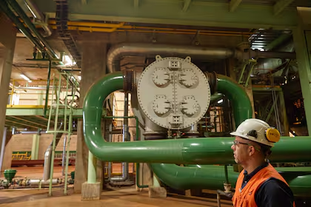
Sistema de detección y extracción de gases inflamables
Grupo Opalo - ISPC Telecomunicaciones

Slide 2
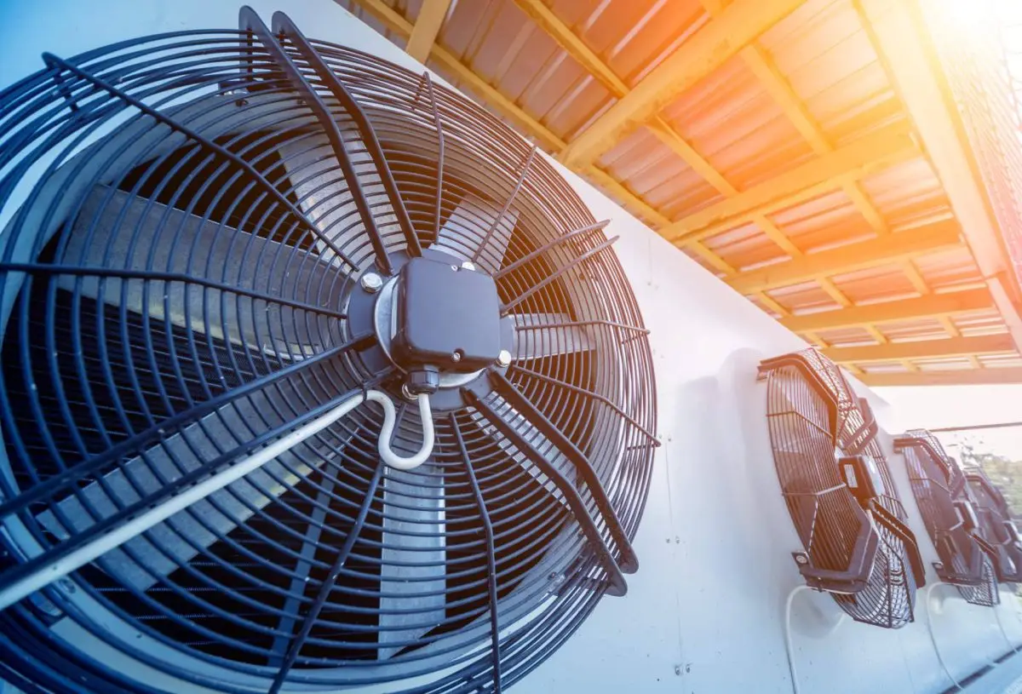
Problematica
Disponemos de una localización con maquinaria con alta posibilidad de emanación de gases contaminantes inflamables. Los mismos no son problemáticos exceptuando concentración alta durante periodos prolongados.
Diseñar un sistema de medicion de gases en tiempo real
Con comunicacion larga distancia, bajo consumo (LoRa)
Con nodos gateway que disparen los alarmas, activen los extractores y sirvan de intermediarios
Automatizacion de activacion de extractores via umbrales modificables
Con accionar remoto via aplicacion
Con registro en base de datos 24/7 para posterior analisis
Presentacion visual via dashboards de claro entendimiento
Con un sistema y base de datos desplegados en la nube, delegando asi la infraestructura

Slide 3
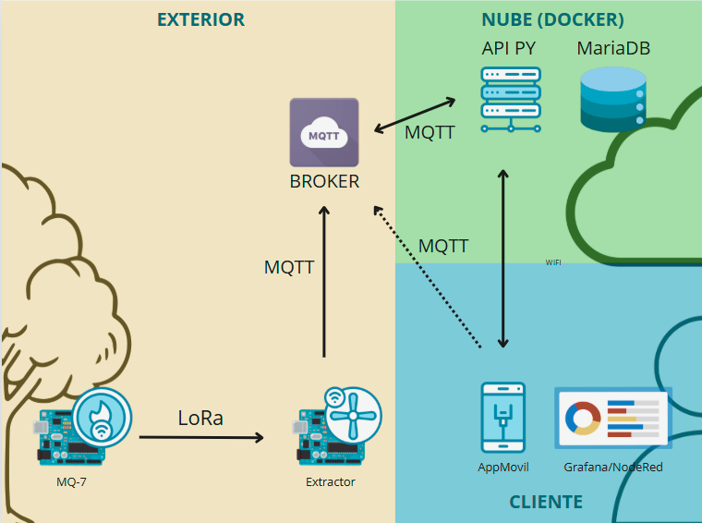
Arquitectura del Sistema
SImple
Funcional
Ampliamente Escalable
De Bajo Costo
Eficiente y con Fácil Mejora
Transparente y Claro en los Datos

Slide 4





NODO SENSOR dispositivo TX
Inicialización: Se configura LoRa y el sensor MQ, calibrándolo en aire limpio.
01
02
Lectura del sensor: Se captura el valor PPM de CO₂.
El Nodo Sensor es un Arduino Nano que emplea un sensor MQ para medir la concentración de CO₂ en el aire.
Los datos son enviados periódicamente vía LoRa a ESP32, utilizando una conexión punto a punto.
03
Formateo de datos: Se genera un mensaje en JSON.
04
Transmisión LoRa: Se envía el mensaje al Nodo Central (ESP32).
05
Espera de intervalo: Se mantiene un lapso antes de la siguiente medición.

Slide 5






01
Inicialización: Se establece la conectividad WiFi, MQTT y LoRa.
NODO CENTRAL
dispositivo RX
02
Recepción de datos: Se recibe información de los sensores vía LoRa.
03
Procesamiento de información: Se comparan los valores con los umbrales definidos.
El Nodo Central LoRa actúa como el cerebro del sistema, encargado de recibir los datos enviados por el sensor vía LoRa, procesarlos y ejecutar acciones sobre los extractores para la ventilación del área.
Además, los datos se envían a una API a través del protocolo MQTT, permitiendo monitoreo remoto.
También recibe comandos desde la API y la aplicación móvil para activar/desactivar los extractores manualmente.
04
Activación de extractores: Se ajusta la velocidad de ventilación según los niveles de gas.
Publicación de datos: Se envían los registros a la API vía MQTT.
05
Recepción de comandos: Se procesan órdenes de la aplicación móvil para activar/desactivar extractores manualmente.
06

Slide 6



Base de datos (MariaDB -remota)
Alta compatibilidad y flexibilidad: Es compatible con MySQL, lo que facilita la migración y puede adaptarse a diversas necesidades.
01
Optamos por utilizar la base de datos MariaDB porque es una base de datos relacional robusta y madura, ideal para manejar datos estructurados y relaciones complejas.
Su capacidad para garantizar la integridad de la información y ejecutar consultas avanzadas, junto con su naturaleza de código abierto y amplio soporte, la convierten en una opción rentable y confiable para el almacenamiento y análisis de datos en nuestro proyecto.
Intregramos el gestor de Base de Datos HeidiDB, por su simplicidad de uso y potente entorno amigable. Ademas a traves de una extension del IDE VS Code se logró también gestonar la DB.
Rendimiento y escalabilidad: Está optimizada para ofrecer consultas rápidas y un procesamiento eficiente, permitiendo que se manejen grandes volúmenes de datos y diversas conexiones simultáneas.
02
Comunidad activa y código abierto: Su naturaleza de código abierto respalda un desarrollo continuo y mejoras constantes, gracias a una amplia comunidad que ofrece soporte y actualizaciones regulares.
03

Slide 7

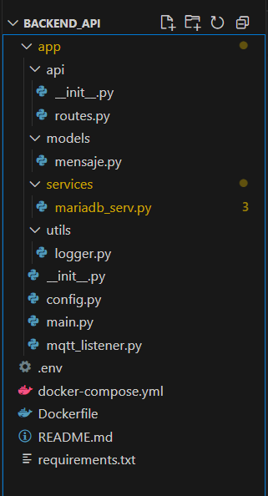
API y Aplicaciones
Directorio prolijo, utilizando metodologias y ordenes propios de una produccion profesional
01
Para conectar la base de datos con el dispositivo, recurrimos a un middleware dearrollado por nosotros. Una api realizada en python y desplegada en Docker, que mediante un cliente mqtt conecta con el topic “gas/datos”, parsea el json de forma que pueda guardarlo efectivamente en la base de datos, con la que conecta manera remota.
Hicimos enfoque en la simpleza, y proligidad del codigo, utilizando medidas propias de un entorno productivo como lo son gestion de credenciales y endpoints via un archivo de enviroment “.env”.
Desplegas con su correpondiente docker compose, que permite desplegarla en cualquier entorno.
Y un sistema de log, gestionado por un logguer que ademas informa con detalle las etapas que la app va cumpliendo.

Slide 8
01
05
PORTAINER
BROKER MQTT
NODE-RED
Despliegue en Nube y/o Docker
GRAFANA
04
MARIADB
03
02
NODE-RED /UI
El proyecto se encuentra diseñado para poder ser escalado via despleigue en la nube. A falta de disposicion de un acceso real a una nube como lo puede ser AWS o Azure, dispusimos de un servidor ofrecido por el profesor Mario Alejandro Gonzalez .
El mismo dispone de un entorno de docker en el que encontramos en despliegue entornos de Grafana, Node-Red, bases de datos mediante imagen de MariaDB, un portainer para la visualizacion del entorno, y un proxy generado via nginx. Y hasta un broker MQTT, basado en mosquitto
Es mediante estos despleigues que generamos las bases de datos, los dashboards de visualizacion y hasta cargamos la API que funciona como intermediaria entre el dispositivo “nodo central” y la base de datos
db: OpaloDB

Slide 9



Recolección y Almacenamiento de Datos: Se inicia con la captura continua de información proveniente de dispositivos IoT, lo que permite disponer de datos históricos. Esta base sirve para realizar un análisis preventivo y detectar rápidamente situaciones anómalas.
Dashboard y Datos
01
El manejo de datos inicia con la recolección y almacenamiento de la información proveniente de dispositivos IoT.
Node-RED integra y automatiza estos flujos de datos, creando rutas lógicas para su procesamiento.
Grafana, por su parte, transforma esta información en dashboards interactivos y personalizables, mostrando métricas en tiempo real para facilitar el análisis y la detección de anomalías. Este enfoque combinado permite una monitorización efectiva y una toma de decisiones basada en datos actualizados.
Visualización Interactiva a través de Grafana: Grafana transforma los datos en dashboards personalizables que muestran métricas en tiempo real. Esta visualización mejora el análisis y la toma de decisiones basadas en datos actualizados.
02
Automatización del Flujo de Datos con Node-RED: Node-RED integra y automatiza la transmisión y el procesamiento de los datos mediante rutas lógicas. Esto facilita la estructuración de la información para una gestión centralizada y eficiente.
03

Slide 10
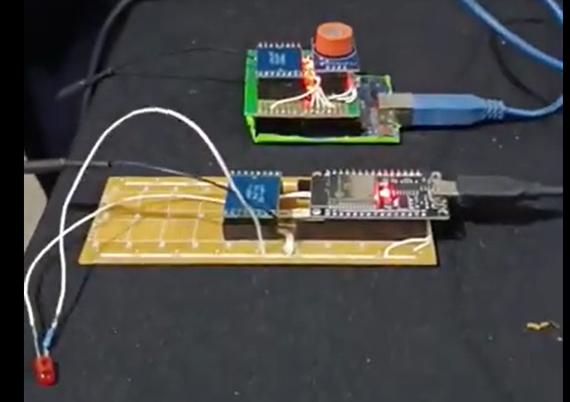
Demostracion en video del sistema, y funcioamiento del modo automatico
VIDEO DEMOSTRATIVO
Demostracion en video del sistema, y funcioamiento del modo automatico
VIDEO DEMOSTRATIVO
01
02
Conclusión:
Con exito se consiguio un sistema detector de gases inflamable con comunicacion LoRa,que en su extremo RX gestiona correctamente mediante utilizacion de umbrales la actviacion de un extractor con correcta modulacion de potencias via PWM.
El sistema nos da un registro en tiempo real de los estados del sitema, y hasta nos permite interacutal via MQTT, cambiando el dispositivo de modo automatico a manual, en que el extractor se activa a una potencia fija del 80%
Este proyecto nos permitio ejercer y presentar diseño, y desarrollo a nivel prototipo involucrando conexiones remotas, programacion de microcontroladores, registro en bases de datos via API, presentacion de valores via dahsboards e interacion con sistema via aplicaciones moviles

